Slide 1
Projet tuteuré:
RECONNAISSANCE BIOMETRIQUE DE LA PAUME DE LA MAIN
Réalisé par : REKKAB Amel
MEGAOUCHE Naima
Tuteur : Larbi Boubchir

Slide 2
Introduction:
L’empreinte palmaire est une modalité de reconnaissance biométrique très importante de part sa force discriminatoire, sa robustesse à travers le temps et son acceptabilité par les utilisateurs.
A travers ce travail, nous avons abordé la reconnaissance biométrique en vue de la sécurisation, en particulier celle palmaire en appliquant la solution LBP parmi les différents technique existantes.

Slide 3
La biométrie:
Un système biométrique est un système de reconnaissance de forme qui utilise les données biométriques d’un individu (comportementales, physiologiques).
Les domaines d’application de la biométrie:
Domaine commerciale, gouvernemental, légal.

Slide 4
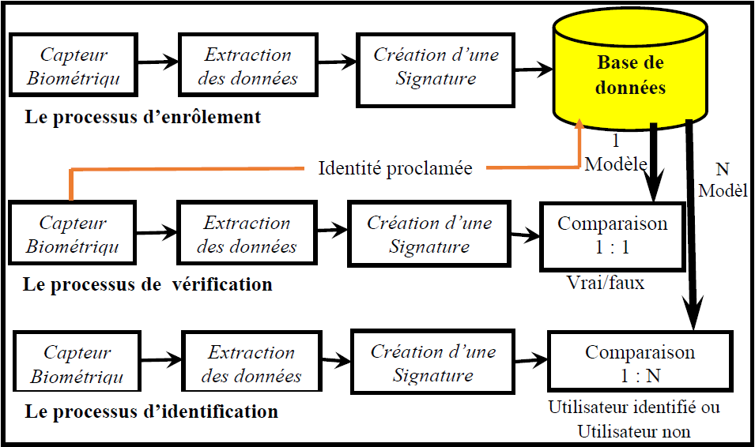
Fonctionnement d’un système biométrique:

Slide 5
La reconnaissance palmaire:
L’empreinte palmaire est l’une des importantes modalités de la reconnaissance biométrique, qui consiste a extraire les caractéristique de la paume de la main d’un individu afin de le reconnaitre dans une base de donnée.

Slide 6
Les caractéristiques de la biométrie d’une empreinte palmaire:
Géométriques.
Les lignes principales (plis de flexion).
Les rides (plis secondaires).
Les points de référence.

Slide 7

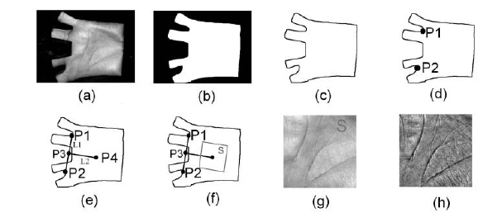
Le processus de reconnaissance palmaire:
Comme tout système de reconnaissance biométrique, elle passe par 4 phases principales :

Slide 8
Local binary pattern LBP:
Parmi les techniques et les méthodes les plus utilisées pour la reconnaissance palmaire, nous avons choisis la solution LBP.
LBP est une méthode d’analyse de texture très puissante.
Le calcul de la valeur LBP consiste pour chaque pixel à calculer ses huit voisins directs avec un seuil dont la valeur est le niveau de gris du pixel courant.

Slide 9
Principe de LBP:
Si la valeur est supérieure ou égale au pixel courant, les voisins prendront la valeur 1, sinon 0. La concaténation de ces 8 valeurs produira ainsi un code binaire qui représente le code LBP du pixel courant.

Slide 10
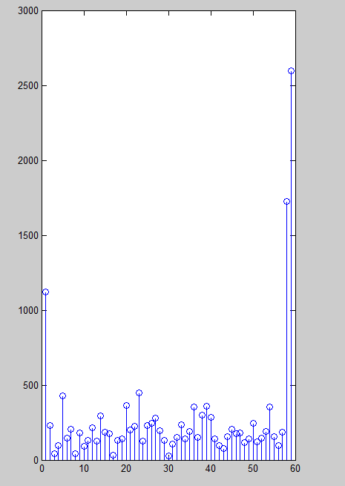
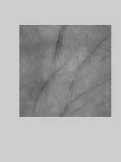
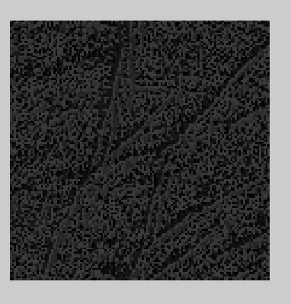
Réalisation :
on effectue la lecture de l’image qu’on veut identifier en utilisant la commande : x=imread(img.jpg);
Puis on divise l’image en sous image en utilisant le mapping : mapping=getmapping(8,'u2');

Slide 11
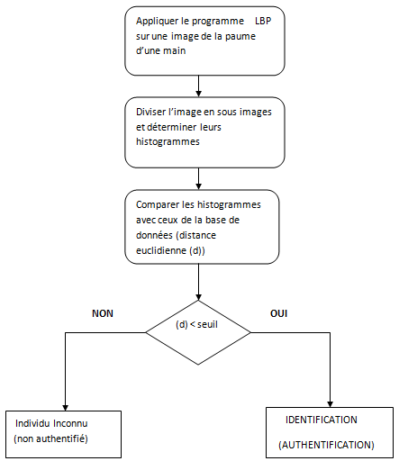
Schéma représentant les étapes du travail:

Slide 12
Conclusion:
La reconnaissance de l’empreinte palmaire est un domaine ouvert à plusieurs éventuels axes de recherche.
Au cours de ce projet, on a travaille sur une petite simulation sous matlab pour le traitement d’image.
prochainement on développera un programme traitant la base de données pour l’authentification et l’identification (sous matlab).
Et comme dernière phase de ce projet, on développera une application android.

